Slide 1
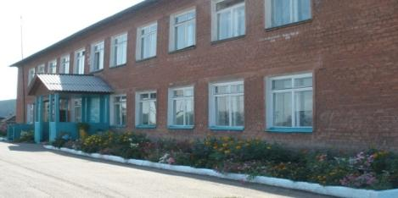
Муниципальное образовательное учреждение Иркутского районного муниципального образования «Оёкская средняя общеобразовательная школа»
Занятие «Проектируем парк Винни-Пуха»
во 2 классе
по факультативному курсу
«Математика и конструирование»
Выполнила:
учитель начальных классов
Оёкской средней школы
Горбунова Валентина Ильинична
Иркутский район, с. Оёк, 2013 год
valentina.i15@mail.ru

Slide 2
Актуальность работы
Курс «Математика и конструирование» способствует развитию у детей мышления, памяти, внимания, творческого воображения, наблюдательности, строгой последовательности, рассуждения и его доказательности; дает реальные предпосылки для дальнейшего развития наглядно-действенного и наглядно-образного мышления учеников. Такому развитию способствует изучение геометрического материала, связанного с алгебраическим и арифметическим материалом. Изучение геометрического материала обеспечивает числовую грамотность обучающихся, дает им начальные геометрические представления, развивает наглядно-действенное и наглядно-образное мышление, пространственное воображение детей, формирует у них элементы конструкторского мышления и конструктивных умений.
Занятие «Проектируем парк Винни-Пуха» необычно и интересно для школьников. Оно насыщено деятельностью, направленной на формирование универсальных учебных действий. Например:
в заданиях 1-7 дана пошаговая инструкция рисования плана (выполнение заданий по инструкции – регулятивное УУД), обучающиеся чертят линии в соответствии с описанием, которое зачитывает учитель, попутно отвечают на вопрос, какие углы образовались при пересечении прямых, знакомятся с понятием «диагональ прямоугольника» (отрезок, который соединяет противоположные вершины прямоугольника);
задание 6 расширяет знания по геометрии, формирует познавательную активность, развивает наблюдательность, логику, то есть познавательные УУД;
задание 7 направлено на повторение материала, связанного с ориентированием (лево – право);
задания 8-10 формируют умение работать с информацией, представленной в разном виде (ориентирование в схеме, использование буквенных обозначений, перевод информации из одного вида в другой);
задание 8 направлено на развитие пространственного воображения, вычислительный тренинг, а при работе в паре формируется речевое коммуникативное УУД.
На протяжении занятия дети привлечены не только к построению прямоугольника на нелинованной бумаге, они чертят и измеряют отрезки, сравнивают их, определяют виды углов с помощью угольника. Обобщение результатов наблюдений приводит к выводам о свойствах геометрических фигур. Параллельно с освоением геометрического материала происходит и отработка вычислительных навыков, закрепление навыков сложения и вычитания с переходом через разряд. Опора на образность, наглядность, эмоциональность и эмпирический опыт ребенка, что в изобилии предоставляет геометрический материал и сюжет известного мультфильма помогает добиться лучшего результата!

Slide 3
Цель: обучение построению прямоугольника на нелинованной бумаге с помощью чертёжного треугольника и переводу полученной информации из одного вида в другой
Задачи:
Развивать конструкторские и графические умения при выполнении чертежа в соответствии с инструкцией;
Познакомить с понятием «диагональ прямоугольника»;
Расширять и уточнять геометрические представления и знания обучающихся при исследовании простейших свойств прямоугольника: измерять стороны и диагонали, сравнивать, делать выводы;
Формировать познавательные, регулятивные, коммуникативные универсальные учебные действия на материале занятия.

Slide 4
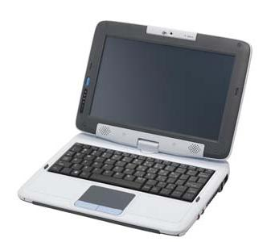
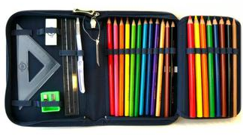
Оборудование:
Линейка, треугольник, простой карандаш, ластик, рабочий лист нелинованной бумаги, компьютер, проектор, презентация к уроку

Slide 5
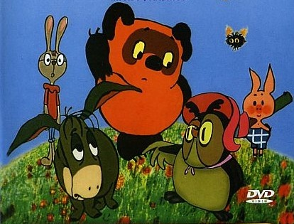
Ход занятия:
I. Организационный момент.
Учитель: Нам предстоит большая интересная работа – мы спроектируем парк для Винни-Пуха и его друзей. Проверьте готовность к уроку (лист, линейка, угольник, карандаш, ластик, ручка)
Перед работой проверим ваше внимание: прохлопать, протопать ритмический рисунок по заданию учителя.
Вы молодцы, будьте так же внимательны в течение всей работы. Итак, мы приступаем к проекту.

Slide 6
II. Актуализация знаний
Учитель:
Парк будет иметь форму прямоугольника. Что вы о нём можете сказать? Какие свойства прямоугольника уже изучили?
Обучающиеся:
Прямоугольник- геометрическая фигура
Прямоугольник – это четырёхугольник, у которого все углы прямые, а противоположные стороны равны.
Учитель:
Ваши знания пригодятся при проектировании парка. Перед вами лист бумаги. С чего начнём? (Создаётся проблемная ситуация, так как прежде детям приходилось чертить только на бумаге в клетку. Выслушиваются и обсуждаются предложения детей.)

Slide 7
III. Задания (инструкции): 1. В верхнем правом углу листа поставь точку.

Slide 8
2. Проведи луч с началом в этой точке и отложи на нём длину прямоугольника – 9 см. Отметь вторую точку. Это верхняя граница парка.

Slide 9
3.Начерти прямой угол с вершиной во второй точке. Положи угольник, как на рисунке, и проведи луч.

Slide 10
4. На начерченном луче отложи длину второй стороны прямоугольника – 5 см. Отметь третью точку (вершину)

Slide 11
5. Начерти прямой угол с вершиной в первой точке. Отложи ширину прямоугольника с противоположной стороны. Поставь четвёртую точку(вершину).

Slide 12
6. Соедини отрезком третью и четвёртую точки. Это нижняя граница парка. Проверь, что получился прямоугольник со сторонами 9 см и 5 см.

Slide 13
IV. Физминутка от Винни-Пуха
Медвежата в чаще жили, Головой они кружили, Вот так, вот так головой они кружили. Медвежата мёд искали, Дружно дерево качали, Вот так, вот так дружно дерево качали. Медвежата в чаще жили, Вперевалочку ходили, Вот так, вот так вперевалочку ходили. А потом они плясали, Дружно лапы поднимали, Вот так, вот так дружно лапы поднимали.
(Выполняются соответствующие движения)

Slide 14
7.С помощью линейки соедини противоположные вершины прямоугольника.
Построенные отрезки называются диагоналями.

Slide 15
8. Поставь в центре парка домик Винни-Пуха – нарисуй точку. Обозначь её буквой В
К
9
П
9
9В9
9и99
9ииВВBB
5
5
В
5
5
5
5
И
9
С
В левом верхнем углу обозначь точкой К домик Кролика.
В правом верхнем углу – домик Пятачка.
В левом нижнем углу – домик Иа-Иа.
А в правом нижнем углу – домик Совы.
Измерь расстояния между домиками. Расставь эти числа на плане.

Slide 16
Друзья расселились в своих домиках. Но дома им не сидится. Они любят ходить в гости.

Slide 17
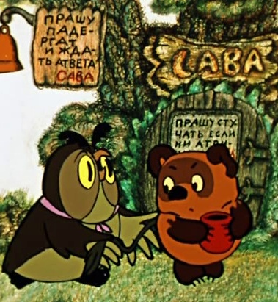
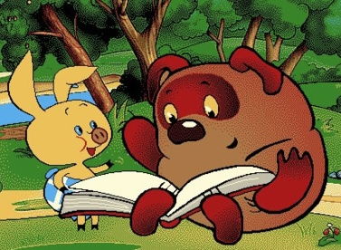
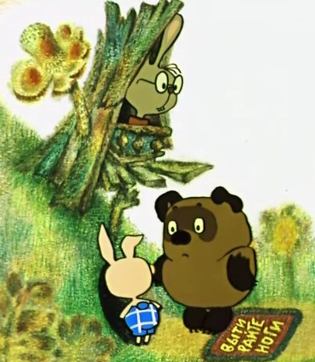
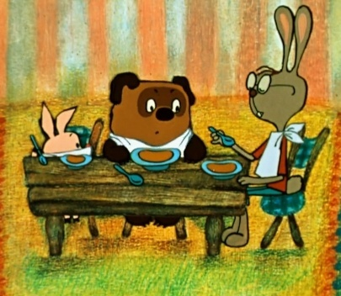
9. После завтрака Винни-Пух навестил Сову и потом зашёл пообедать к Пятачку. После обеда друзья заглянули к Кролику и пришли поужинать к Винни-Пуху.
Сколько прошёл Винни-Пух до обеда?
Сколько после обеда?
А сколько всего прошагал Винни-Пух?

Slide 18
10. Придумай свою задачку и задай её товарищу. (Работа в парах)
V. Рефлексия.
Расскажите о своих впечатлениях. Чему научились? Что узнали нового? Понравилось ли проектировать? Какие знания и умения пригодились на занятии?
VI. Домашнее задание.
Придумай новые задачи на нахождение суммы, на разностное сравнение. Запиши и реши их.

Slide 19
Спасибо за старание!
Спасибо за старание!
Винни-Пух угощает всех участников пятёрками

